Slide 1

Progetto Di Ingegneria Del Software
Ida Iannone
0512102510

Slide 2
Sommario Presentazione
Scopo del progetto e motivazioni della nascita
Criteri di successo
Tecnica di sviluppo: greenfield engineering
Attori del sistema
Requisiti funzionali e non
Scenari
Diagrammi
Mockup
Sistem Goal
Trade-off
Architettura proposta
Decomposizione del sistema
Mapping Hw/Sw
Controllo degli accessi
Struttura dei package
Javadoc
Database
Testing
Risultati del Testing
Ringraziamenti

Slide 3
Scopo del sistema
Da qualche anno nelle scuole primarie gli insegnanti devono rapportarsi con bambini sempre meno inclini allo studio sui libri. Data la facilità con cui usano i dispositivi elettronici e informatici per reperire informazioni è utile unire l’utile al dilettevole e quindi stimolare l’interesse dei bambini con l’uso di giochi istruttivi. Lo scopo è aiutare gli insegnanti nel percorso scolastico per facilitare l’apprendimento di materie noiose tramite giochi istruttivi.

Slide 4
Ambito del sistema
Obiettivo
Creare un supporto per le maestre nel percorso pedagogico e stimolare i bambini all’apprendimento, allo scopo di rendere le giornate scolastiche più interessanti e nel contempo divertenti, dando loro un riconoscimento per il punteggio raggiunto.
COME RAGGIUNGERLO
Il sistema dovrà gestire due tipologie di attori:
  Amministratore (in questo caso l’insegnante)
  Utente (in questo caso l’alunno).

Slide 5
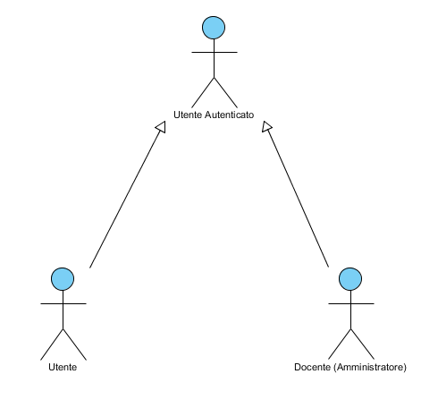
Attori del sistema
ALUNNO
Quando accede all’applicazione può avere accesso solo agli esercizi. E’ possibile scegliere un gioco in base alla materia. Il salvataggio dei record viene effettuato alla fine della partita. La top10 contiene i record dei migliori 10.
INSEGNANTE
Ha accesso alla lista degli alunni, inoltre può visualizzare la top10. Ha anche la responsabilità di accettare o rifiutare le richieste di registrazione o L’ eliminazione di altri account.

Slide 6
Requisiti Funzionali
RF 1.0 - Gestione Utenti
RF 2.0 - Gestione Autenticazione
RF 3.0 - Gestione Accesso alla guida
RF 4.0- Gestione Record
RF 5.0- Gestione Giochi

Slide 7
RF 1.0 - Gestione Utenti
  Il sistema prevede la gestione degli utenti da parte dell’amministratore.
    Attore: utente e amministratore
      Rf 1.1- registrazione utente
      il sistema consentirà all’utente di inserire le credenziali per registrarsi all'applicazione.
    Attore: amministratore
      Rf 1.2- accettazione utente: garantirà che tutte le registrazioni non effettuate dall’amministratore dovranno essere accettate da quest’ultimo.
      Rf 1.3 -rimozione utente: permette solo all’amministratore di rimuovere un utente dal database.

Slide 8
RF 2.0 - Gestione Autenticazione
Il sistema consente di gestire l’autenticazione a playforlearn. Questa funzionalità è la stessa per le due tipologie di attori.
  Attore: amministratore e utente
  RF 2.1 – login
  il sistema permetterà di effettuare l’accesso ad un utente solo previa autenticazione.
  RF 2.2 - logout
  il sistema permetterà all’utente di disconnettersi dalla propria area.

Slide 9
RF 3.0 - Gestione Accesso alla guida
Il sistema fornisce una guida che ne illustra l’utilizzo.
  Attore: utente e amministratore
  rf 3.1 visualizzazione guida gioco
  il sistema permette di visualizzare la guida inerente ai giochi per capire al meglio il funzionamento dei giochi.
  Rf 3.2 visualizzazione guida applicazione
  il sistema permette di visualizzare la guida per l’uso dell’applicazione.

Slide 10
RF 4.0- Gestione Record
Il sistema consente di mantenere in memoria i punteggi degli utenti.
  Attore: utente e amministratore
  RF 4.2 visualizzazione record
  il sistema consente l’accesso ai record di tutti gli utenti qualificati nella top-10.
  Attore: utente
  RF 4.1 visualizzazione record gioco
  il sistema permette di visualizzare il record che l’utente loggato ha raggiunto, relativo al gioco selezionato.

Slide 11
Requisiti non funzionali
  Usabilità
  Il sistema deve rispettare i 3 principi di usabilità:
  apprendibilità o learnability (facilità con cui i nuovi utenti possono iniziare un’interazione efficace e raggiungere le massime prestazioni),
  flessibilità (si riferisce alla molteplicità di modi in cui l’utente e il sistema interagiscono)
  e robustezza (il livello di supporto fornito all’utente nel determinare un comportamento che permette di raggiungere gli obiettivi prefissati).
  Deve mostrare chiaramente i vari pulsanti per le opzioni in ogni schermata, essere semplice e intuitivo, avere un’interfaccia molto colorata, delle icone che rispecchiano la tipologia di gioco, in quanto verrà utilizzato da bambini.

Slide 12
    Affidabilità
    Intrattenere gli utenti in modo da seguirli nel loro percorso scolastico e farli apprendere divertendosi.
    Il sistema permette di interagire con il gioco solo selezionando una delle risposte disponibili in modo da evitare input non validi.
    Il sistema di gestione della sicurezza prevede un login, contenente due campi: “username” e “password”, per poter accedere all’applicazione; in questo modo si impedisce l’accesso da parte di utenti non autorizzati.

Slide 13
    Performance
    Il sistema deve permettere l’utilizzo di tutte le funzionalità anche ad una classe intera che si collega contemporaneamente al sistema, senza conseguenze sul carico di lavoro. Il sistema deve essere disponibile al 100% dalle 8:00 alle 20:00.
    Implementazione
    Il sistema dovrà essere sviluppato per piattaforme mobile, in particolare android. Per il salvataggio dei dati dovrà essere utilizzato un database relazionale.
    Manutenibilità
    Tramite futuri aggiornamenti si potrà inserire o cancellare un gioco a seconda delle richieste degli utenti.
    Playforlearn(PFL) verrà implementato seguendo un’architettura three-tier, così che ognuno dei tre moduli potrà essere modificato o sostituito indipendentemente dagli altri conferendo manutenibilità all'applicazione.

Slide 14
    Interfaccia
    In questa applicazione non sono presenti requisiti non funzionali sull’interfaccia.
    Packaging
    Il sistema verrà installato tramite APK, data la facilità di installazione può essere installata da chiunque.
    Legale
    In questa applicazione non sono presenti requisiti non funzionali legali.

Slide 15
Scenari
SC_1 Il primo giorno di scuola
alla maestra maria viene assegnata una classe della prima elementare. Lei vorrebbe presentare ai suoi alunni la scuola in un modo alternativo. Decide di usare l’applicazione che permette di apprendere divertendosi e mostrare ai bambini dei piccoli giochi istruttivi. Prima della lezione viene registrato come insegnante dal preside della scuola, inserendo l’username “docentemaria” e come password “ilcaffèdellapeppina”. Appena suona la campanella entra in classe e attende che tutti i bambini si presentino in aula, fa l’appello e poi propone di giocare. Prende il suo dispositivo e mostra l’uso dell’applicazione scegliendo un gioco. L’alunno marco chiede di essere registrato dalla maestra con username “topogigio” e con password “sonounaleggenda”, lei lo accontenta e ne approfitta per spiegare passo passo alla classe come funziona la registrazione, compila quindi tutti i campi disponibili: nome “marco”, cognome “esposito”, classe ”1a elementare”, username “topogigio”, password “sonounaleggenda”. Marco avvia l’applicazione e sceglie il gioco “quiz di italiano” indicato dall’insegnante.
SC_2 luca si registra
Appena tornato a casa luca chiede alla madre di aiutarlo a registrarsi sull’applicazione consigliata dalla maestra. La mamma quindi accede all’applicazione ed inserisce le credenziali per la registrazione: nome “luca” cognome”ruberto” classe “3a elementare” username “lucafrescoblu” e password “orsacchiottomorbidoso”. La maestra vede la notifica di luca ed accetta la registrazione, lui contento effettua il login. Sceglie il gioco “quiz di matematica”, ottiene un buon risultato così da essere uno dei primi della classifica. Anche sua mamma è molto soddisfatta, ha trovato un modo per far studiare suo figlio mentre gioca e si diverte.
SC_4 il giocatore indeciso
leo non ha voglia di studiare e sceglie di usare l’applicazione per passare tempo. Prende il cellulare, effettua il login ed inizia a giocare a “quiz di italiano”. Mentre gioca si rende conto che non riesce a superare il suo record personale, quindi, demoralizzato decide di fermare il gioco, torna indietro e sceglie “contando si impara”. Leo si appassiona e raggiunge il record più alto, adesso felice continua a giocare provando gli altri giochi disponibili.

Slide 16
Casi D’USO
Gestione Autenticazione
  UC_1.0
  UC_1.1
  UC_1.2
Gestione Utenti
  UC 2.0
  UC 2.1
  UC 2.2
  UC 2.3
  UC 2.4
  UC 2.5
  UC 2.6
  UC 2.7
GESTIONE ACCESSO ALLA GUIDA
  UC 3.0
  UC 3.1
GESTIONE GIOCHI
  UC 4.0
  UC 4.1
  UC 4.2
  UC 4.3
GESTIONE RECORD
  UC 5.0
  UC 5.1

Slide 17
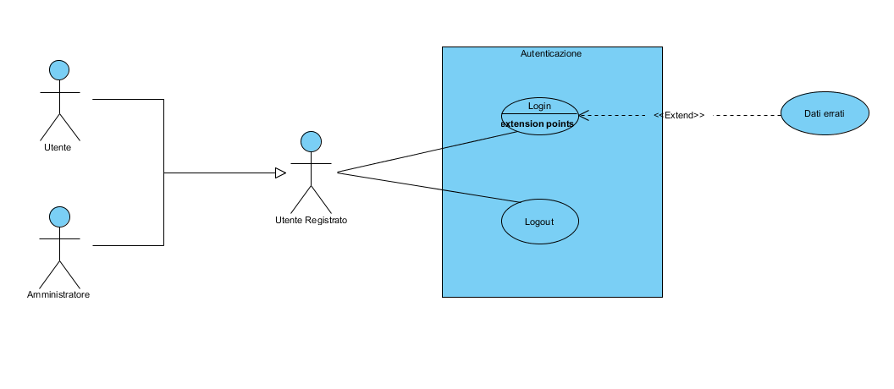
Autenticazione

Slide 18
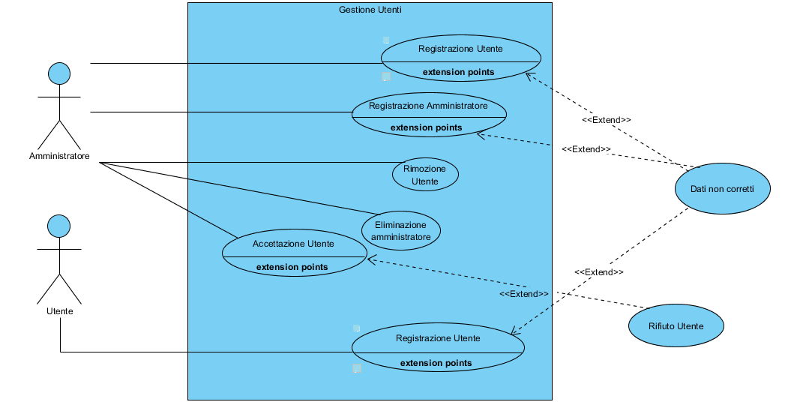
GESTIOne utenti

Slide 19
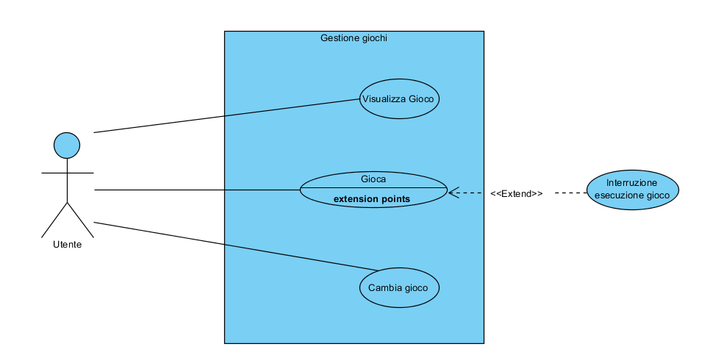
Gestione giochi

Slide 20
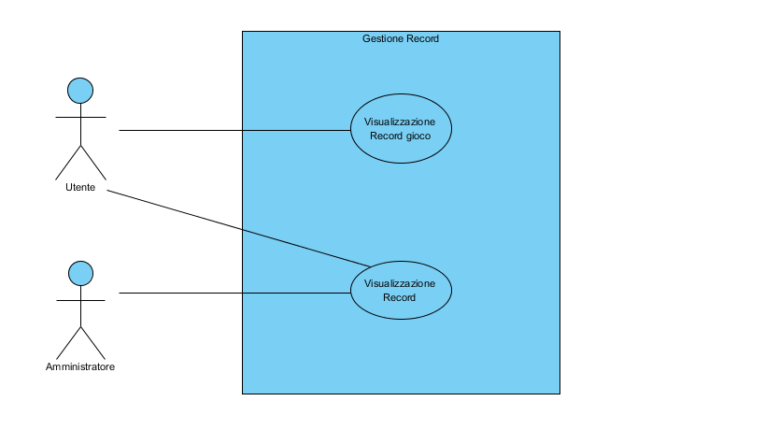
Gestione record

Slide 21
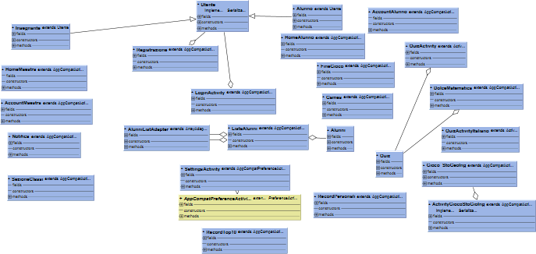
Class Diagram

Slide 22
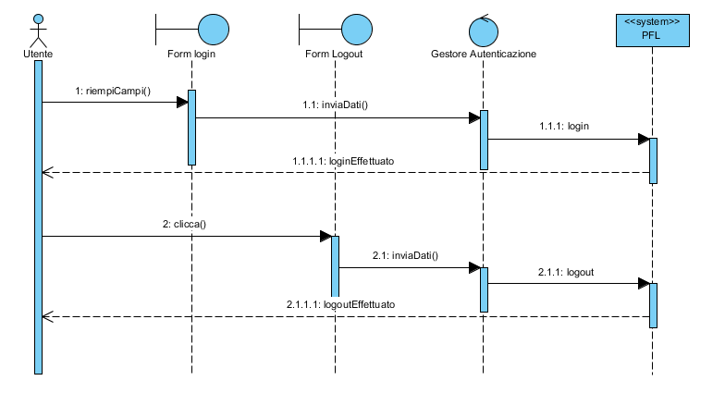
Sequence diagram
Gestione Autenticazione

Slide 23
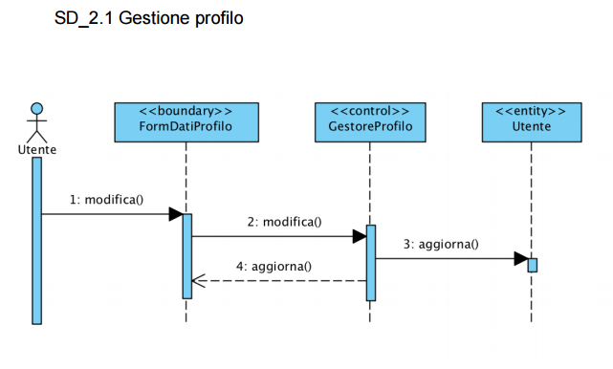
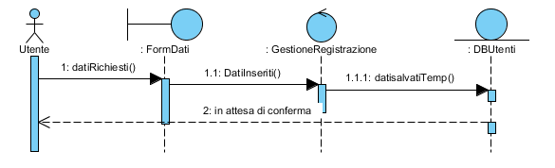
Sequence diagram
Gestione Profilo
Ricerca Utente

Slide 24
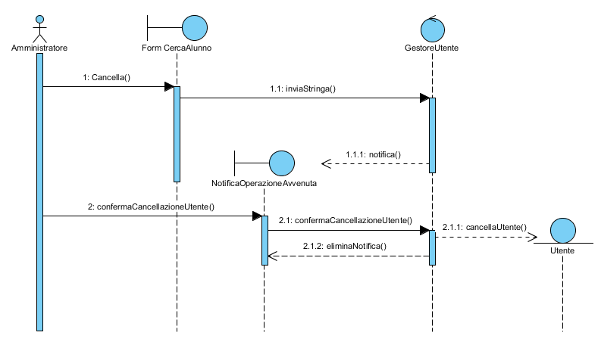
Sequence diagram
Rimozione Utente

Slide 25
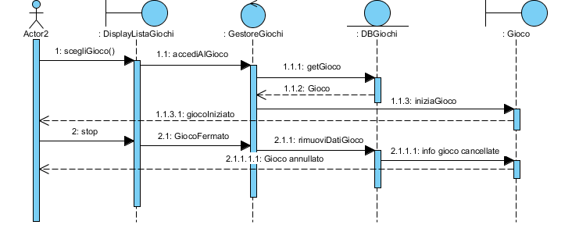
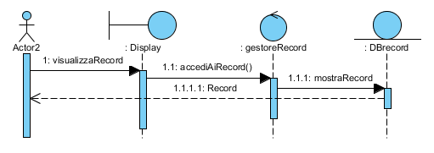
Sequence diagram
Gestione Giochi
Gestione Record

Slide 26
Mockup
Link al pdf

Slide 27
System Design

Slide 28

Obiettivi di design
In un software gli obiettivi di design rappresentano le basi per il successivo sviluppo del prodotto, perché su di esse si fondano le scelte prese durante la fase di implementazione. Il sistema avrà quindi una struttura LEGGIBILE, completa ma semplice da utilizzare.
L’utilizzo del sistema non prevede alcuna competenza informatica grazie all’utilizzo di un’interfaccia atta a rendere l’interazione dell’utente facile e intuitiva.
Gli obiettivi del design servono per identificare le qualità su cui deve essere focalizzato il sistema. Ogni importante decisione di design viene presa seguendo dei criteri che sono organizzati in 4 gruppi : performance, affidabilità, manutenibilità e utente finale

Slide 29
Criteri di performance
Tempi di Risposta
Il sistema sarà in grado di rispondere in modo veloce all’utente, per evitare che l’utente si annoi o si distragga durante l’interazione in particolare nell’esecuzione dei giochi.
Throughput
La capacità di elaborazione del sistema permetterà di gestire in modo ottimale anche molteplici accessi
Memoria
Non può essere stimata la quantità di memoria che verrà utilizzata dal sistema PlayForLearn. Il sistema dovrà essere in grado di memorizzare tutti gli alunni delle varie classi, che vogliono usufruire dell’applicazione.

Slide 30
Criteri di affidabilità
Robustezza
Il sistema dovrà offrire un buon grado di robustezza agli input invalidi forniti dagli utenti. Il sistema, quindi, elaborerà i dati forniti dall’utente e nel caso in cui gli stessi siano errati questo lancerà un messaggio d’errore per avvisare l’utente che i dati inseriti non sono validi. Il sistema permette di interagire con il gioco solo selezionando una delle risposte disponibili in modo da Evitare input non validi.
Affidabilità
Il sistema dovrà rispondere agli input forniti dagli utenti producendo unicamente l’output atteso.
Disponibilità
Il sistema deve permettere l’utilizzo di tutte le funzionalità anche ad una classe intera che si collega contemporaneamente al sistema, senza conseguenze sul carico di lavoro. Il sistema deve essere disponibile al 100% dalle 8:00 alle 20:00.
Tolleranza ai Fault
verranno gestire in modo trasparente eventuali eccezioni generate dall’utilizzo e dall’esecuzione del sistema.
Sicurezza e Fidatezza
Il sistema di gestione della sicurezza prevede un login, per poter accedere all’applicazione; ad ogni tipologia di utente vengono assegnati dei permessi. Verranno gestiti i casi di errore in modo da non perdere informazioni dell’utente

Slide 31
Criteri di manutenibilità
Estendibilità
Bisogna modellare l’inserimento di nuove funzionalità sulla base di quelle esistenti, senza sostanziali modifiche
Modificabilità
Deve essere possibile effettuare delle modifiche al sistema, nel caso di eventuali errori di sistema, o in caso di bug di qualche gioco. Per ottenere queste modifiche, il codice deve essere ben strutturato per poter essere riutilizzato.
Leggibilità
Il codice sarà facilmente leggibile e dotato di documentazione specifica per ogni costrutto utilizzato.
Tracciabilità dei requisiti
Tramite una buona documentazione, relativa al codice che verrà scritto, sarà possibile risalire ai rispettivi requisiti funzionali, use case e qualsiasi altro artefatto prodotto nelle fasi antecedenti l’implementazione.
Portabilità
il sistema sarà utilizzabile su qualunque dispositivo Android.

Slide 32
Criteri di costo
Manutenzione
Un sistema ben organizzato non richiede particolari sprechi di tempi per la manutenzione

Slide 33
Criteri per l’utente finale
Usabilità
Il sistema deve essere semplice e intuitivo, e deve garantire una user-experience rilassante e piacevole, senza mai stancare l’utente.
Utilità
Play For Lear deve effettivamente insegnare qualcosa ai bambini che ne fanno uso.

Slide 34
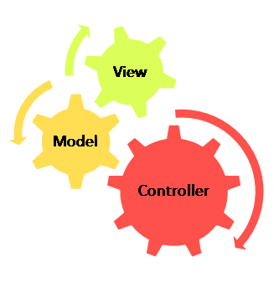
Architettura del sotware corrente
Model View Controller
Varie funzionalità sono suddivise logicamente su più strati (sottosistemi) in comunicazione tra di loro:
Model: mantiene la conoscenza del dominio applicativo
View: visualizza all’utente gli oggetti del dominio applicativo
Controller: è responsabile della sequenza di iterazioni con l’utente e notifica ai vari View i cambiamenti che avvengono nel modello.

Slide 35
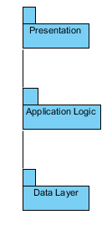
Decomposizione del sistema
Per rendere il sistema più semplice da progettare e aumentare la manutenibilità si è deciso di decomporlo in sottosistemi, al fine di rendere la progettazione il più semplice possibile. Per decomporre il sistema in sottosistemi bisogna rendere minimo l’accoppiamento fra i sottosistemi appartenenti a layers diversi, e rendere massima la coesione delle componenti all’interno dello stesso layer.
Il sistema è stato diviso orizzontalmente in tre stati (layer), in riferimento al pattern architetturale da utilizzare. Questa separazione dell’interfaccia dalla logica applicativa consente di modificare e/o sviluppare diverse interfacce utente per la stessa logica applicativa.
L'organizzazione dei sottosistemi segue la logica three-tier. Questa permette di ottenere la separazione dell’interfaccia dalla logica

Slide 36
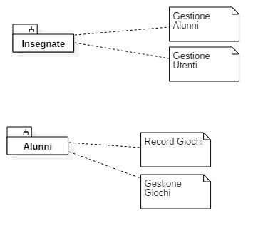
Analizzando i vari sottosistemi si ottiene il seguente diagramma:

Slide 37
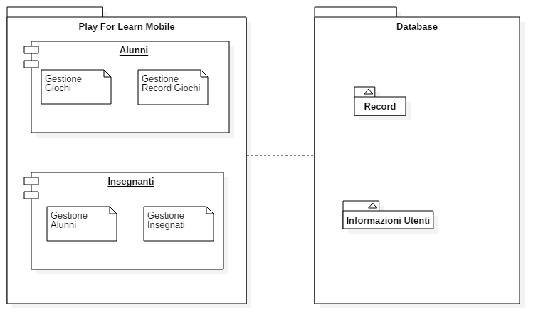
Mapping Hw/SW
Il sottosistema Insegnanti si occupa della gestione dei dati degli utenti presenti sul database e differenzia quelli degli alunni da quelli degli insegnanti.
Il sistema è connesso al batabase tramite una connessione web
Il sottosistema alunni si occupa della gestione dei dati del singolo alunno e anche della gestione dei giochi, quindi tutto quello che riguarda l’avvio o l’interruzione dei giochi; inoltre salva e aggiorna i dati relativi ai record sul database.

Slide 38
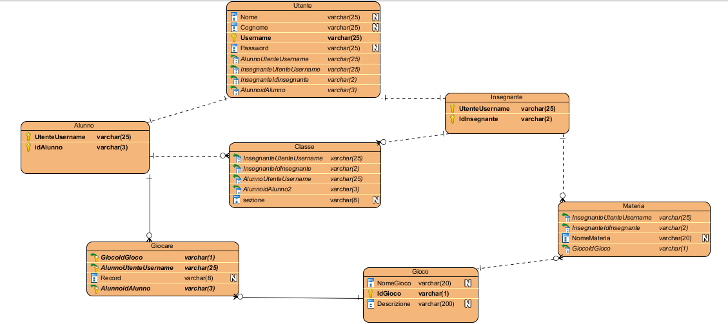
Modello ER

Slide 39
Controllo degli accessi e Sicurezza
Possono accedere alla applicazione solo gli utenti registrati e loggati con username e password; la registrazione di ogni utente(insegnante o alunno) deve essere confermata da un amministratore (insegnante).
Si presuppone che gli utenti vengano aggiunti all’inizio dell’anno scolastico e che il carico del sistema sia costante, in termini di scrittura di record e lettura di questi, fino alla fine dell’anno solastico.

Slide 40
GESTIONE DEGLI ACCESSI
Oggetto/Attore | Utente Registrato
Amministratore | RegistraAccount() VisualizzaAccount() EliminaAccount() AccettazioneAccount() RifiutoAccount()
Alunno | VisualizzaAccount() EliminaAccount()
Oggetto/Attore | Gioco
Alunno | AvviaGIoco() InterruzioneGioco()

Slide 41
Object DESIGN

Slide 42



TECNOLOGIE uTILIZZATE
Android: utilizzato per lo sviluppo della applicazione
Mysql: UTILIZZATO PER MANTENERE DATI DEGLI UTENTI E DELLE ESECUZIONI DEL SISTEMA
PHP: Utilizzato per fornire i metodi di accesso ai dati

Slide 43
Convenzioni Utilizzate
/** Javadoc*/
/* commento*/
CamelNotation per nomiDiVariabili e NomiDiClassi
lowarcase per quanto riguarda i contenuti del DB.

Slide 44


Compromessi dell’object DEsign
Comprensibilità vs Tempo:
La comprensibilità del codice è un aspetto molto importante, soprattutto per la fase di testing. Ogni classe e metodo deve essere facilmente interpretabile anche da chi non ha collaborato nel progetto. Nel codice vengono usati i commenti standard per facilitare la comprensione del codice sorgente.
Ovviamente questa caratteristica aggiunge un incremento di tempo allo sviluppo del nostro progetto.
Prestazione vs Costi: Non avendo a disposizione alcun budget, utilizzeremo materiale open source per la realizzazione del sistema, con lo scopo di renderlo sia performante che efficiente.
Tempo
Comprensibilità
Prestazioni
Costi

Slide 45
Compromessi dell’object DEsign
Interfaccia vs Easy-Use: L’interfaccia grafica del sistema grazie all’utilizzo di layout accuratamente organizzati ad-hoc si presenta semplice ed intuitiva, permettendo una facile gestione anche del database(Easy-Use).
Sicurezza vs Efficienza: Nel nostro sistema la sicurezza non è un aspetto fondamentale, in quanto non gestiamo dati sensibili. A causa dei i tempi piuttosto limitati, ci limiteremo ad implementare un sistema di sicurezza basato sul login dell’utente (username e password).
Interfacia
Easy Use
Efficienza
Sicurezza

Slide 46
Compromessi dell’object DEsign
Tempo di risposta vs Spazio di memoria: La scelta di utilizzare un Database relazionale è scaturita da diversi vantaggi, tra cui:
  Gestione consistente dei dati.
  Accesso veloce e concorrente ai dati.
  Tempo di risposta basso rispetto all’utilizzo del file system.
Ci sono ovviamente anche degli svantaggi in termini di spazio, un BD richiede più spazio in memoria.
Tempo
Spazio

Slide 47
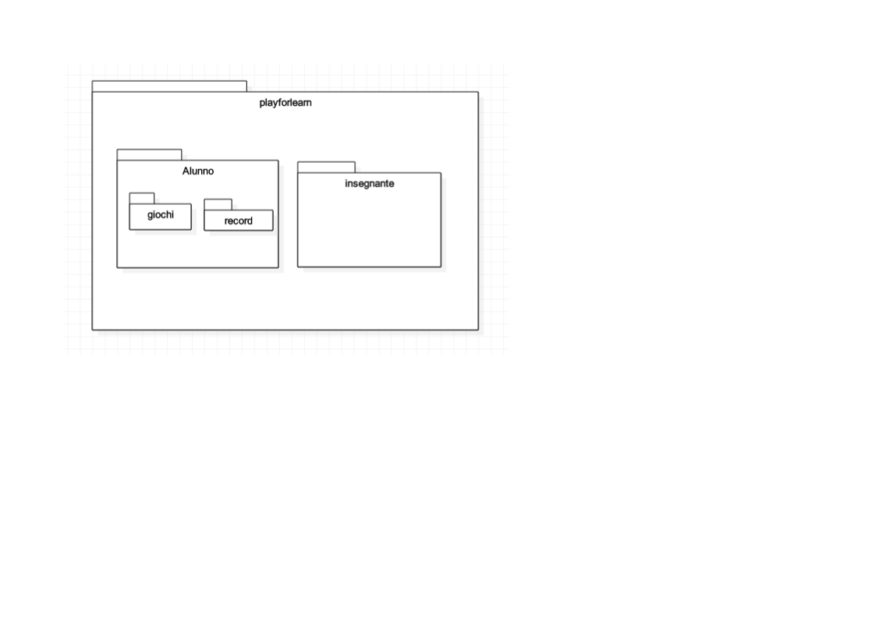
Struttura dei package
La IDE di programmazione di Android, Android Studio organizza il codice in package, organizzando in modo analogo anche i file relativi all’installazione e all’avvio del sistema.
Questo package riguarda la gestione dell’account e all’interno sono definite le attività per aggiungere account.

Slide 48
Javadoc
Link al file

Slide 49
TEsting

Slide 50
Attività da testare
Le attività di test sono state pianificate per le seguenti funzionalità:
  Registrazione Alunno;
  Registrazione Insegnante;
  Autenticazione Utente;
  Notifica/Accettazione/Rifiuto Registrazione Alunno;
  Ricerca alunno;
  Esecuzione dei giochi.

Slide 51
Criteri di Pass/Failed
Errore = Pass
Successo = failed

Slide 52
Approccio
IL TESTING DI UNITÀ dei singoli componenti
iL TESTING D’INTEGRAZIONE
IL TESTING DI SISTEMA

Slide 53
Testing di unità
Durante questa fase, verranno ricercate le condizioni di fallimento isolando i componenti ed usando test driver e stub, cioè implementazioni parziali di componenti che dipendono o da cui dipendono le componenti da testare.
La strategia utilizzata per il testing si baserà esclusivamente sulla tecnica black-box, che si focalizza sul comportamento input/output, ignorando la struttura interna della componente.
Al fine di minimizzare il numero di test cases, i possibili input verranno partizionati in classi di equivalenza e per ogni classe verrà selezionato un test case.
Gli stati erronei scovati in questa, come in qualsiasi altra fase di testing, che comporteranno un fallimento del sistema dovranno essere tempestivamente comunicati agli sviluppatori al fine di correggerli e ripristinare il testing al più presto, per comunicare i vari fallimenti identificati durante la fase di testing si utilizzerà un test incident report.

Slide 54
Testing di integrazione
In questa fase si procederà all’integrazione delle componenti di una funzionalità che verranno testate nel complesso attraverso una strategia bottom-up.
Si passerà, poi, alla funzionalità successiva fino ad esaurire le funzionalità implementate.
Quest’approccio mira principalmente a ridurre le dipendenze tra funzionalità differenti e a facilitare la ricerca di errori nelle interfacce di comunicazione tra sottosistemi.

Slide 55
Testing di sistema
Lo scopo di questa fase di testing è quello di dimostrare che il sistema soddisfi effettivamente i requisiti richiesti e sia pronto all’uso. Come per il testing di unità, si cercherà di testare le funzionalità più importanti per l’utente e quelle che hanno una maggiore probabilità di fallimento.
Si noti che, come per il testing di unità, si procederà attraverso tecnica black-box.

Slide 56


Tool Adoperati

Slide 57
EXEcution REport
Test Execition ID | TER Rec02
Test Case ID | TC Rec02
Descrizione | L’utente sta registrando le credenziali di un futuro utente Alunno.
Pre-condition: | L’utente NON utilizza un username non presente sul DB
Testing Enviroment | DBMS: MySqlServer DB. PhpMyAdmin Sistema Operativo: Android 6.0.1
Flusso degli eventi | L’utente NON compila i campi e conferma la registrazione
Post-condition | L’utente NON viene inserito sul database. Viene mostrato un segnale di errore e l’utente viene invitato a ripetere l’azione.
Risultato | L’utente NON è presente sul DB.
Anomalie | --
FAILED

Slide 58
EXEcution REport
Test Execition ID | TER Log01
Test Case ID | TC Log01
Descrizione | L’utente deve inserire le proprie credenziali prima di accedere al sistema
Pre-condition: | L’utente deve essere registrato al sistema e utilizzare un username e la password corrispondente.
Testing Enviroment | DBMS: MySqlServer DB. PhpMyAdmin Sistema Operativo: Android 6.0.1
Flusso degli eventi | L’utente inserisce le proprie credenziali
Post-condition | L’utente visualizza la propria Home Page
Anomalie | --
FAILED

Slide 59
EXEcution REport
Test Execition ID | TER Log02
Test Case ID | TC Log02
Descrizione | L’utente deve inserire le proprie credenziali prima di accedere al sistema
Pre-condition: | L’utente NON è registrato al sistema e utilizzare un username e la password.
Testing Enviroment | DBMS: MySqlServer DB. PhpMyAdmin Sistema Operativo: Android 6.0.1
Flusso degli eventi | L’utente inserisce le credenziali
Post-condition | L’utente visualizza un messaggio di errore nel quale viene invitato a inserire le redenziali corrette o a registrarsi.
Anomalie | --
FAILED

Slide 60
EXEcution REport
Test Execition ID | TER Search01
Test Case ID | TC Search01
Descrizione | L’utente Insegnante visualizza l’elenco degli utenti. Per cercare un utente in particolare inserisce l’username.
Pre-condition: | L’username da inserire deve essere presente nel DB
Testing Enviroment | DBMS: MySqlServer DB. PhpMyAdmin Sistema Operativo: Android 6.0.1
Flusso degli eventi | L’utente inserisce la stringa corrispondente all’username nell’appostita barra di ricerca,
Post-condition | Viene visualizzato l’alunno a cui corrisponde l’username.
Anomalie | Vengono mostrati sempre tutti gli utenti.
PASSED

Slide 61
Crash
// java.lang.RuntimeException: Unable to start activity ComponentInfo{com.example.adi.playforlearnpfl/com.example.adi.playforlearnpfl.NotificaActivity.class }: java.lang.IndexOutOfBoundsException: Invalid index 8, size is 7
// at android.app.ActivityThread.performLaunchActivity(ActivityThread.java:3319)
// at android.app.ActivityThread.handleLaunchActivity(ActivityThread.java:3415)
// at android.app.ActivityThread.access$1100(ActivityThread.java:229)
// at android.app.ActivityThread$H.handleMessage(ActivityThread.java:1821)
// at android.os.Handler.dispatchMessage(Handler.java:102)
// at android.os.Looper.loop(Looper.java:148)
// at android.app.ActivityThread.main(ActivityThread.java:7331)
// at java.lang.reflect.Method.invoke(Native Method)
// at com.android.internal.os.ZygoteInit$MethodAndArgsCaller.run(ZygoteInit.java:1230)
// at com.android.internal.os.ZygoteInit.main(ZygoteInit.java:1120)
// Caused by: java.lang.IndexOutOfBoundsException: Invalid index 8, size is 7
// at java.util.ArrayList.throwIndexOutOfBoundsException(ArrayList.java:255)
// at java.util.ArrayList.get(ArrayList.java:308)
// at android.app.Activity.performCreate(Activity.java:6904)
// at android.app.Instrumentation.callActivityOnCreate(Instrumentation.java:1136)
// at android.app.ActivityThread.performLaunchActivity(ActivityThread.java:3266)
// ... 9 more
//
** Monkey aborted due to error.
Events injected: 1912
:Sending rotation degree=0, persist=false
:Dropped: keys=2 pointers=0 trackballs=0 flips=0 rotations=0
## Network stats: elapsed time=18172ms (0ms mobile, 0ms wifi, 18172ms not connected)
** System appears to have crashed at event 1912 of 5000 using seed 1490612728527

Slide 62
Cosa è stato risolto
Il crash è stato risolto, era causato da un oggetto con riferimento nullo.
Il secondo errore era causato da una chiamata php errata.

Slide 63
Come è stato risolto?
Il riferimento dell’oggetto è stato modificato e riassegnato tramite un adapter per la lista.
È stata modificata la chiamata php

Slide 64

Risultato
I test falliscono tutti.

Slide 65
Considerazioni finali
non è un lavoro per una singola persona, ma «chi fa da sè fa per tre»
È stata un’ Esperienza che insegna tanto soprattutto perché simula una situazione reale riguardante la realizzazione di un progetto in ambito lavorativo.
Penso che convenga iscriversi ad un corso di yoga prima
di iniziare un progetto come questo.

